Slide 1
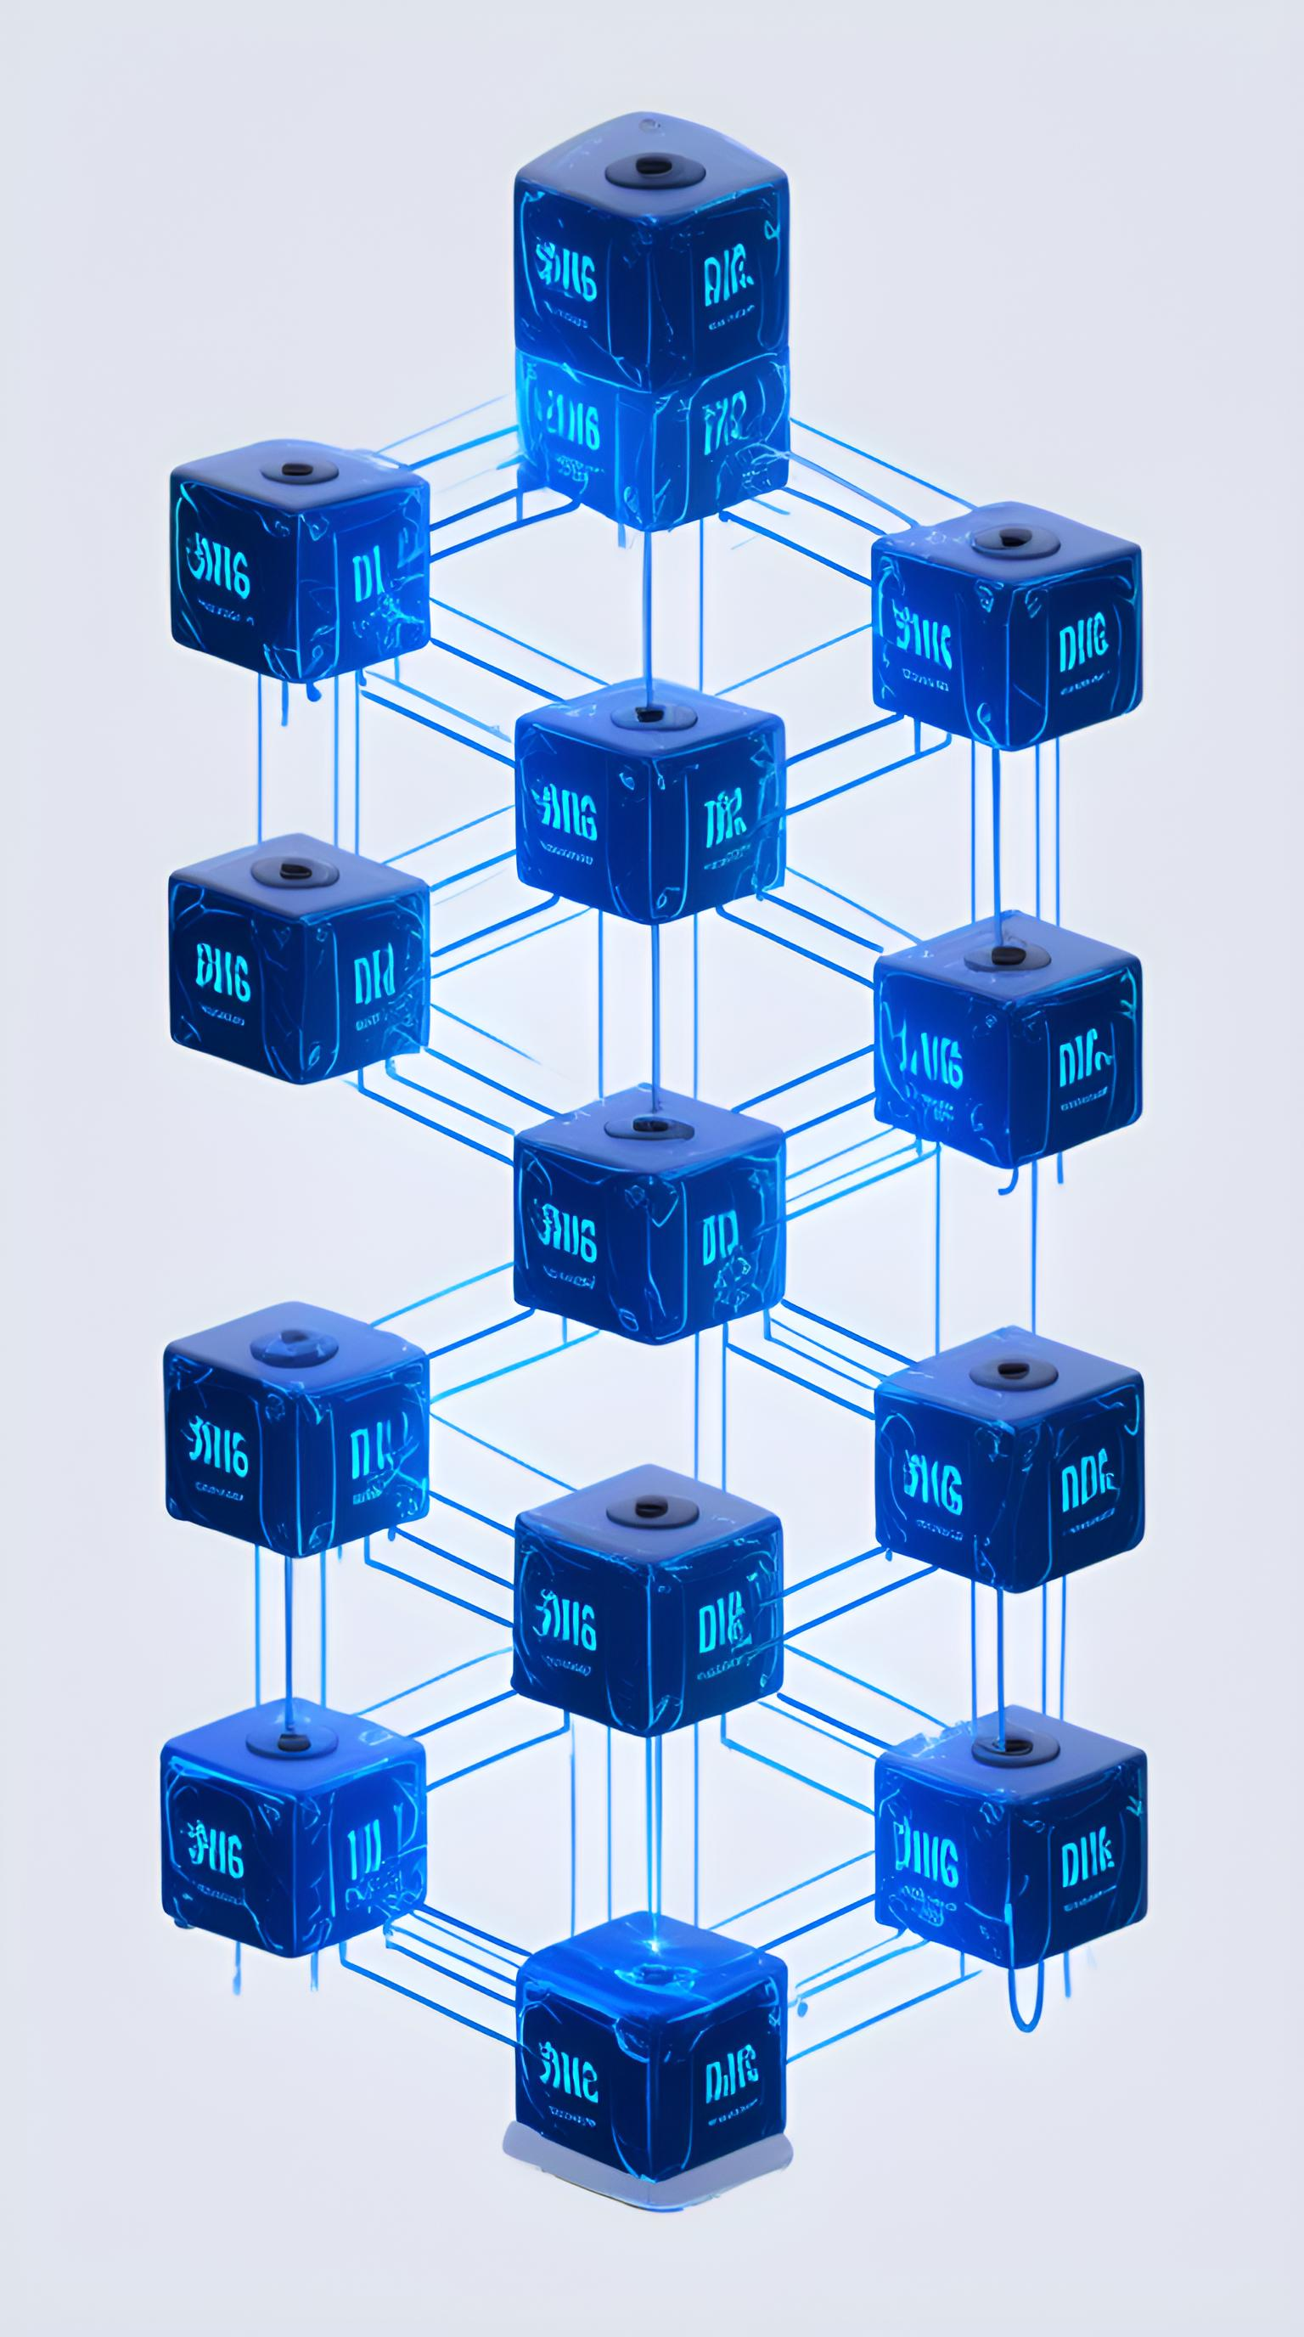
智能体标识系统设计技术路线
基于AI原生、弹性扩展与内生安全三大核心理念，坚守自主可控、精准管治及开放兼容原则，提出“根治理+DID+IPv6+”的标识系统技术路线，为海量智能体协作和治理提供基石。
AI原生
摒弃烦琐人工握手，支持点对点并发请求验证，专为海量智能体高频交互设计。
性能可扩展
用身份标识锚定信任服务，凭证承载动态能力，多中心并发，打破单点解析瓶颈。
内生安全
安全保障不局限于应用层，而是深植于网络承载层。强制双向核验，原生支持权限按跳衰减，严防越权。
三大理念
三大原则
自主可控
身份自主掌握，降低对域名依赖，打破围墙花园，保障网络韧性和创新涌现。
精准管治
监管与物理网络解耦，依托全网凭证状态列表实现域名、IP地址、服务等各粒度的“一键熔断”与追责。
开放兼容
标识基座绝不插手异构协议转换，专注身份锚定与寻址，无缝兼容各类智能体生态。
技术路线
根治理 —— 依托根治理节点构建高可扩展性
DID —— 构建点对点的高度灵活的授权/访问控制
IPv6+ —— 地址分配与寻址
依托根治理构建三层协同和信任传递架构：“根节点（信任锚点）- 注册（供应）/发现（需求）节点- 智能体层”。
（可扩展性/自主可控/精准管制）
以DID为全网唯一身份标识符并绑定服务标识，依托非对称加密、零知识证明与可验证凭证技术，承载核准资质、服务能力认证、授权链条和权限控制。
(机器原生/内生安全/自主可控/开放兼容)
依托海量地址空间为智能体分配独立的物理端点，结合IPv6的扩展特性(SRv6/APN)和可编程网络技术，保障网络层寻址、路由与传输。
(可扩展性/内生安全/自主可控)

Slide 2
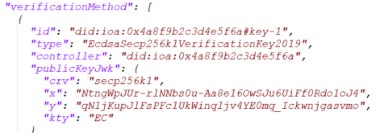
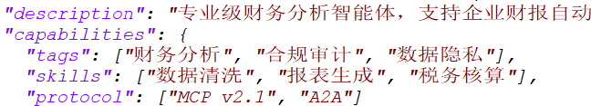
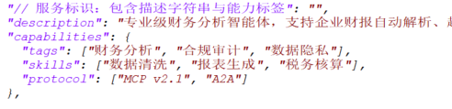

新型智能体分布式标识规范
结合标识规范did:ioa的文档详述智能体的身份、服务与地址三类标识的映射与功能，在此基础上，深度支持智能体场景的委托授权、大模型安全和数据主权，为智能体的高阶复杂跨域协作提供更全面的数据和信任支撑。
标识编码
身份
 | 在DID文档中，身份标识表现为顶层的 id 字段（即全局唯一的 did:ioa:xxx），它完全独立于物理网络位置。文档通过 verificationMethod 和 authentication 字段为其绑定了非对称加密公钥，支持系统进行毫秒级的本地离线验签与防伪核验。
 | 服务标识在DID文档的service模块，它不涉及底层网络，而是专注于声明“能干什么”。文档内包含了能力描述文本以及结构化的标签等信息。允许智能体随需更新，满足全网大规模的粗粒度能力发现需求。
 | 地址标识随智能体的云、边、端部署环境动态变化，在文档中显式地配置在serviceEndpoint（服务端点）字段中。
服务
地址
增强功能
委托授权链：突破传统方案仅能“单跳认证”的局限，原生支持跨跳委派与权限按跳衰减（如从“可读写”衰减为“仅读取”），且凭证自带完整授权链条，支持本地离线验签。
大模型安全：标识体系不仅验证加密私钥，更与大模型运行时的密码学水印、拒绝向量等内在统计特征深度绑定，从根本上防止私钥被盗后的“灵魂替换”与模型冒充。
自我主权身份：彻底摆脱对单一传统域名的依赖。智能体的任务成功率与合规历史以可验证凭证形式分布式存储，使其能够带着信誉数据在不同平台间自由迁移。

Slide 3
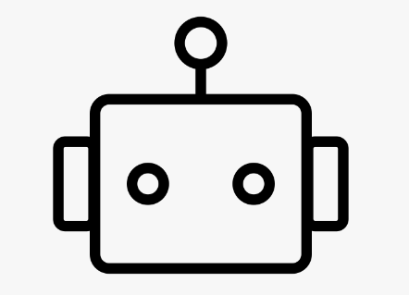
根节点作为信任管理枢纽：以根节点为锚，构建分层级的信任和治理
根节点是信任锚点，负责授权注册节点提供智能体注册服务，以及授权发现节点提供发现服务，或者取消授权。
信任治理的逻辑链条：智能体通过验证注册/发现节点的凭证是否由根节点颁发，智能体之间互相验证对方凭证是否由已授权注册节点颁发，以点对点的方式来确保信任连接。
根节点通过链上公告板，向全网发布对注册/发现节点/专业VC机构的授权变更，避免智能体被恶意节点欺骗。
链上公告板
根节点
3-2同步
0-2 颁发
授权凭证
0-1 申请
凭证
0-2 颁发
授权凭证
0-1 申请凭证
3-1通知
CDN
2 提交智能体信息
注册节点
发现节点
3-3同步
1-2 颁发
成功注册凭证
1-1
申请注册
4 调用发现服务
三方VC机构
5 建立连接
服务方智能体
用户智能体

Slide 4
根节点作为数据分发枢纽：DID文档核验保障安全分发
根节点也是智能体全网分发枢纽，根节点委托内容分发网络向全网发现节点分发智能体数据。
针对二级节点不完全可信的客观场景，要求注册节点上报完整的DID文档，根节点对智能体信息做一系列核验和防护，避免局部安全风险向全网扩散。
根节点校验DID文档过程是流水线式的，无需维护大量状态，由内容分发网络承载大流量工作，避免根节点成为性能和可靠性瓶颈。
为保障数据隐私安全，根节点可实施基于令牌/签名的访问控制与分发决策，委托内容分发网络负责执行。
2同步DID文档
CDN
多版本存档
2 存档
根节点
1 提交智能体文档
3 更新通知（+核验数据）
注册节点
发现节点
4 按需请求
+核验
服务方智能体
用户智能体
Notes:
信任模型与校验： 这是最核心的原因。在一个去中心化或多方参与的系统中，对来源的信任是不完全的。完整文档允许根节点（或锚定链）进行独立且全面的校验，确保数据完整性和有效性，避免恶意或错误差异导致的数据污染。
数据一致性与同步： 差异更新非常依赖于所有节点都拥有相同的基准版本。在分布式环境中，这很难保证。如果某个节点错过了某个差异补丁，或者应用顺序错误，就会导致数据不一致。完整文档则简化了同步逻辑，只需替换为最新版本即可。
冲突解决： 如果多个实体同时尝试更新同一个DID文档，差异更新会引入复杂的合并和冲突解决逻辑。完整文档更新通常采用“最后写入胜出”或基于版本号的乐观锁机制，相对简单。
解析器实现： 对DID解析器而言，处理一个完整的、自包含的DID文档要比处理一系列可能复杂的差异补丁来构建最终状态更简单、更健壮。
安全性： 差异补丁更容易被篡改或构造，从而在不明显改变整体结构的情况下引入漏洞。完整文档的哈希和签名能更有效地验证其完整性。

Slide 5
根节点作为语义治理枢纽：服务标识层面赋能高性能发现
在服务标识层面，根节点还负责制定全网智能体能力标签标准。在不同的分类体系下分别制定智能体能力标签划分标准，形成多个以能力标签为节点的分叉树，并分发给注册节点和发现节点。
提升基于语义的智能体发现精度和性能：注册节点引导服务智能体注册时生成语义匹配的多级能力标签列表，而发现节点基于需求语义描述和智能体标签列表进行粗筛预处理，减轻精细化匹配的任务量，提升了发现精度。
根节点
1. 制定标准
智能体注册
智能体发现
智能体能力标签标准
智能体数据
服务方智能体
~
处理
4. 基于能力标签的
高性能粗晒引擎
行业一
行业二
行业三
。。。
处理
5. 需求标签
2. 注册界面
部门1
部门2
部门3
...
部门n
子行业A
子行业B
子行业C
...
子行业N
处理
生成标列表，补充服务标识数据
[行业一，部门1，细分行业a，....]
需求语义描述
6. 粗筛列表
细分行业a
细分行业b
细分行业c
3. DID文档的
服务标识信息
7. 精细化匹配
...
需求方智能体
以根节点为枢纽的分发网络

